Slide 1
Chapter 5
Factors Influencing Knowledge Management

Slide 2
Chapter Objectives
Memeriksa mengapa solusi KM mungkin memiliki dampak yang berbeda pada kinerja, tergantung pada keadaan
Mengenali beberapa faktor yang mempengaruhi kesesuaian solusi alternatif KM, dan memahami dampaknya

Slide 3
Universalistic View of KM
Pendekatan yang terbaik mengelola pengetahuan, yang harus diadopsi oleh semua organisasi dalam segala situasi
Knowledge Sharing (Berbagi pengetahuan) direkomendasikan karena berguna untuk semua organisasi, meskipun kita percaya menuju ke arah efektif tetapi lebih ke alternatif menuju lebih efisien.

Slide 4
Contingency View of KM
Pendekatan kontingensi menunjukkan bahwa tidak ada satu pendekatan yang terbaik dalam semua keadaan
Perspektif kontingensi menganggap jalan menuju sukses untuk menyertakan beberapa jalur alternatif, dengan keberhasilan yang dicapai hanya ketika jalur yang sesuai dipilih
Notes:
Kontinjensi (contingency) adalah suatu keadaan atau situasi yang diperkirakan akan segera terjadi, tetapi mungkin juga tidak akan terjadi (Oxford Dictionary & BNPB, 2011).

Slide 5
Contingency Factors and KM Solutions
Contingency Factors
3
KM Solutions
2
1
KM Infrastructure
Organization Culture
Communities Of Practice
Organization Structure
IT Infrastructure
Organizing Knowledge
KM Mechanisms
KM Technologies
KM Systems
Knowledge Discovery Systems
Knowledge Capture Systems
Knowledge Sharing Systems
Knowledge Application Systems
KM Processes
Knowledge Discovery
Knowledge Capture
Knowledge Sharing
Knowledge Application
4
5
6
7
Notes:
Kontinjensi (contingency) adalah suatu keadaan atau situasi yang diperkirakan akan segera terjadi, tetapi mungkin juga tidak akan terjadi (Oxford Dictionary & BNPB, 2011).

Slide 6
Categories of Contingency Factors
Environmental Characteristics
Organizational Characteristics
Task Characteristics
Knowledge Management
Knowledge Characteristics
Becerra-Fernandez, et al. -- Knowledge Management 1/e -- © 2004 Prentice Hall

Slide 7
Karakteristik Pekerjaan
Proses KM yang sesuai untuk subunit organisasi tergantung pada sifat dari Pekerjaan
Task Uncertainty (Ketidakpastian Pekerjaan)
Task Interdependence (Ketergantungan Pekerjaan)

Slide 8
Task Uncertainty
Task Uncertainty (ketidakpastian pekerjaan ) dipandang mengurangi kemampuan organisasi untuk mengembangkan rutinitas, dan karenanya aplikasi pengetahuan akan tergantung pada direction (arah )
Ketika Task Uncertainty (ketidakpastian tugas) tinggi, eksternalisasi dan internalisasi akan lebih mahal karena mengubah masalah dan tugas
Ketika Task Uncertainty (ketidakpastian tugas) rendah , Routine (rutinitas) dapat dikembangkan untuk mendukung pengetahuan

Slide 9
Effects of Task Characteristics on KM Processes
Exchange
Combination
Socialization
Direction
Routines
High
Exchange
Combination
Routines
Direction
Socialization
Task Interdependence
Internalization
Externalization
Routines
Direction
Internalization
Externalization
Direction
Routines
Low
Low
Task Uncertainty
High
Routines
Internalization
Externalization
Exchange
Combination
Direction
Socialization
Becerra-Fernandez, et al. -- Knowledge Management 1/e -- © 2004 Prentice Hall

Slide 10
Task Interdependence (Keterkaitan Pekerjaan)
Menunjukkan sejauh mana prestasi subunit untuk mencapai tujuan tergantung pada upaya subunit lainnya
Kinerja interdependent tasks (pekerjaan yang saling bergantung) terutama bergantung pada interaksi yang dinamis di mana masing-masing unit pengetahuan digabungkan dan diubah melalui komunikasi dan koordinasi antar kelompok fungsional yang berbeda

Slide 11
Knowledge Characteristics
Explicit vs. tacit
Procedural vs. declarative
General vs. specific

Slide 12
Effects of Knowledge Characteristics on KM Processes
Procedural or Declarative
Procedural
Discovery
Explicit: Combination
Tacit: Socialization
Sharing
Tacit: Socialization
Explicit: Exchange
Application
Tacit/Explicit: Direction
Tacit/Explicit: Routines
Capture
Tacit: Externalization
Explicit: Internalization

Slide 13
Procedural and Declarative Knowledge
Procedural knowledge berfokus pada proses atau cara yang harus digunakan untuk melakukan tugas-tugas yang diperlukan, seperti bagaimana melakukan proses yang diperlukan untuk mencapai desain produk tertentu
Declarative knowledge berfokus pada keyakinan tentang hubungan antara variabel

Slide 14
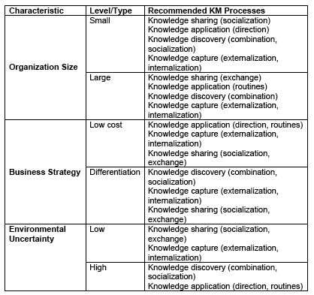
Effect of Environmental and Organizational Characteristics on KM Processes

Slide 15
Identification of Appropriate KM Solutions
Menilai faktor kontingensi.
Mengidentifikasi proses KM berdasarkan masing-masing faktor kontingensi.
Prioritaskan proses KM yang dibutuhkan.
Mengidentifikasi proses KM yang ada.
Mengidentifikasi proses KM dibutuhkan tambahan.
Menilai infrastruktur KM.
Mengembangkan sistem tambahan yang diperlukan KM, mekanisme, dan teknologi.

Slide 16
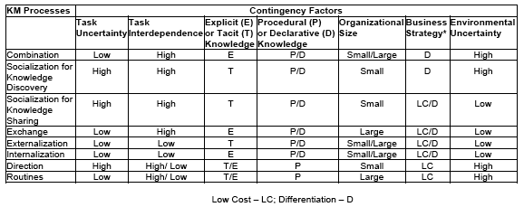
Appropriate Circumstances for Various KM Processes

Slide 17
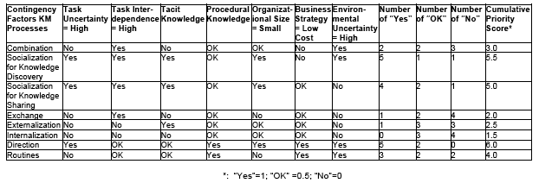
Prioritizing KM Processes for Doubtfire Computer Corporation

Slide 18
Kesimpulan
Terdapat perbedaan antara universal dan kontinjensi views
Dijelaskan berbagai faktor kontingensi, dan efek yang dimiliki pada kesesuaian proses alternatif KM

Slide 19
Chapter 5
Factors Influencing Knowledge Management

